Slide 1
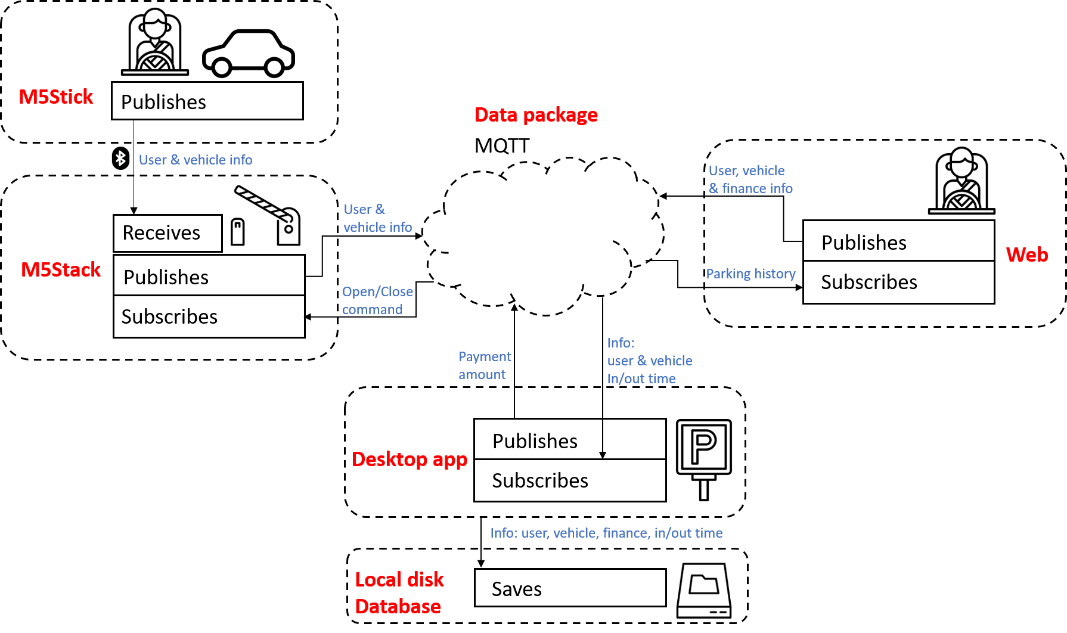
JSON-format
messages

